Slide 1
L’ Atout coaching lors d’une transition professionnelle
Certification de Coach consultant
Linkup coaching
2019

Slide 2
Plan
La transition professionnelle ?
Les contributions du coaching ?
L’identité
La mise en mouvement

Slide 3
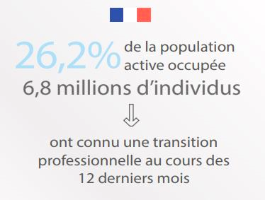
La transition professionnelle
regroupe tous les changements de positions professionnelles choisis ou subis
changement du système de représentation

Slide 4
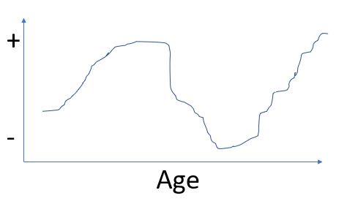
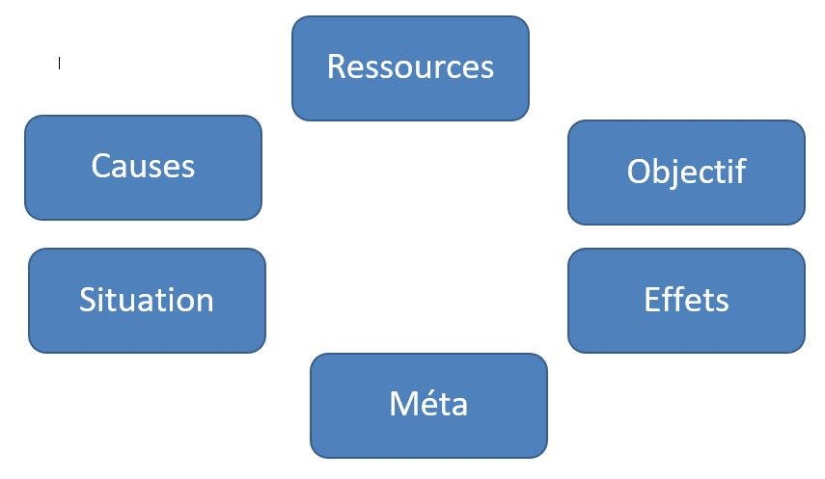
L’identité
Source d’énergie
Ligne de vie
SCORE

Slide 5
Valeurs, Besoins, Croyances
Les valeurs pour donner un sens
Les besoins pour mieux se connaitre
Les croyances, limitante/aidante

Slide 6
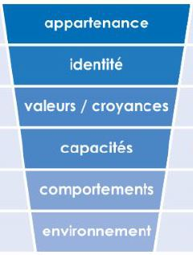
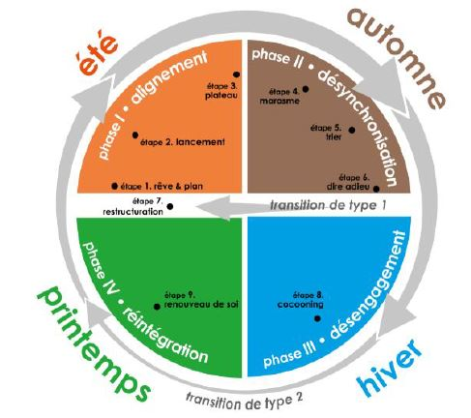
La mise en mouvement
Bateson
Cohérence / Motivation
Roue de Hudson
Etapes du changement

Slide 7
Estime de soi
Croyance limitante, pensée négative
Parasitage, perte d’énergie
Drivers pour agir différemment
Stress, agir sur les sources
Lancement de défi, vaincre la peur de l’échec

Slide 8
Conclusion
Succès du coaching = posture du coach
Limites: conseils, thérapie
Apports: théorie, réflexion pro, questions/outils, vision, création

Slide 9
Atouts
Faire une pause
Accompagnement personnalisé
Sens, motivation, ressources, talents
Objectif clair, réaliste
Confiance en soi, autonomie, responsabilisation
Futur, solution, action

